Slide 1
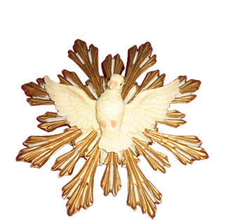
A MÚSICA DAS CAIXEIRAS DO DIVINO: DIÁLOGOS ENTRE ESTRUTURAS MUSICAIS E SOCIAIS
Florianópolis,
Campus da Universidade Federal de Santa Catarina - UFSC – 25 a 28 de maio de 2015
Marise Glória Barbosa
ANAIS VII ENABET – 2015
PÁGINAS 26 À 41
ANA CAROLINA B. DE PAULA
8527141

Slide 2
OS FESTEJOS DO DIVINO
Os Festejos do Divino são conduzidos por suas Sacerdotisas, as Caixeiras, em um contexto cultural particular no qual mulheres cantando e tocando tambores são protagonistas na condução dos rituais, ocupando espaços de poder simbólico, o que não é frequente no Brasil. Além da grande capacidade de agregação das comunidades que o realizam, esses Festejos constituem-se patrimônio cultural com grande popularidade.
Esta música propiciatória estreitamente ligada aos roteiros rituais dos Festejos do Divino, tem sido mantida, recriada, ressignificada por muitas gerações de mulheres e homens, nos universos da oralidade em continuado e pujante dialogo com a contemporaneidade, em especial no estado do Maranhão.

Slide 3
... As caixeiras têm Seu nome.
A experiência das Caixeiras do Divino, instala um paradigma, uma referencia. Elas são mulheres e conduzem o culto festivo ao Divino Espírito Santo no Maranhão cantando e tocando tambores: caixas, e vem daí seu nome: Caixeiras.

Slide 4
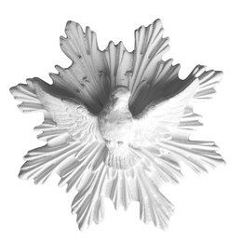
Foliões da Divindade.
O universo das Festas do Divino se constitui por práticas presentes no catolicismo popular, e no Maranhão, são realizadas por Terreiros de Cultos afro-brasileiros, quilombos ou cidades e povoados como Alcântara, Paço do Lumiar, Periá, Icatu, onde a Festa ocupa os espaços públicos com cortejos.
Paz, amor, fé, esperança, caridade. A Caixeira-Régia conduz todo o ritual, acompanhada pelo grupo que toca na festa.

Slide 5
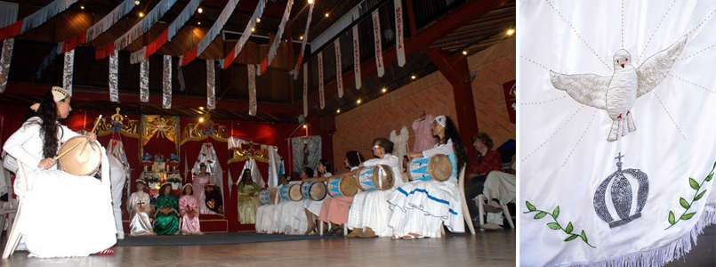
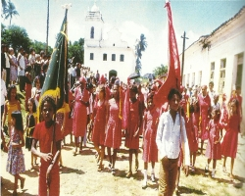
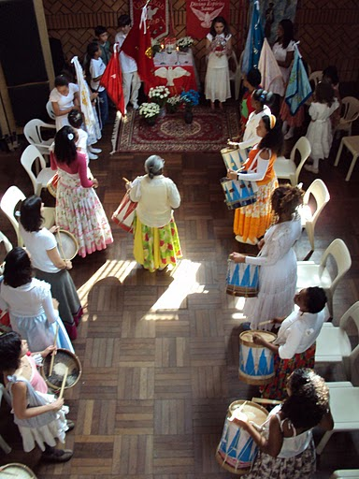

Slide 6
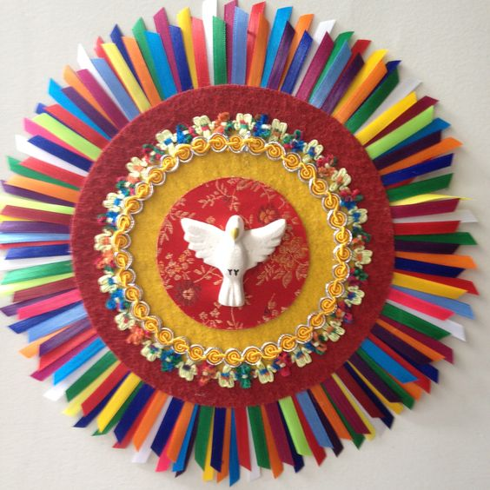
Quando cheguei nesta casa,
Eu olhei pr’os quatro cantos...
Aqui mora um devoto do divino s’pirto santo!
Com os rituais de Abertura e Fechamento da Tribuna, as Caixeiras abrem e fecham uma dimensão no espaço dos Terreiros para a realização do culto festivo para o Divino. Sua música e repertório têm estruturas distintas do ponto de vista performático, cênico, musical e distintos conceitos rítmicos de organização no tempo. Com o término do Festejo do Divino, a Casa volta ao seu cotidiano dos cultos de Tambor de Mina, Candomblé.
A música das Caixeiras permanece durante todo o tempo da festa, em um detalhado e prolongado roteiro ritual por dois fins de semana ou 13 dias.
Os Toques e cantigas, estabelecem diálogos estreitos com o roteiro ritual.

Slide 7
E as caixeiras, quem são elas?
Caixeiras são sacerdotisas dos cultos festivos para o Divino Espírito Santo no estado do Maranhão, e em outros lugares, para onde a Festa foi levada por maranhenses. São costumeiramente mulheres negras; pretas ou pardas, com idades frequentemente superiores a quarenta anos.
Tocam Caixa por devoção e nesse processo, trabalham. Nesse trabalho sedimentam uma identidade respeitada que inclui seu agrado ou ganho.

Slide 8
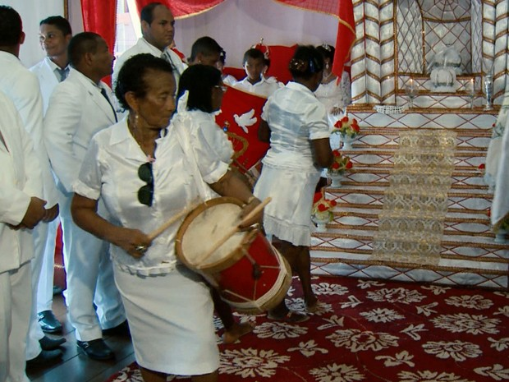
“Caixeira num é só tocá caixa, é uma pessoa pra enfrentá tudo como manda a lei.”

Slide 9
Caixeira do Divino
A preparação de Caixeiras novas é feita durante as festas, seja em cortejos ou em cerimônias frente o altar do Divino. É no contexto que acontecem os ensinamentos, aprendizados, desenvolvimentos de repertórios e o aprendizado de sua relação com os roteiros rituais.
O conhecimento musical e ritual das Caixeiras e sua forma de transmissão, transcendem a dimensão que os liga ao rito, constroem relações sociais, engendram um corpus de Caixeiras. Este é um grupo restrito, com regras próprias para reconhecimento, desafio, inclusão e rejeição de suas participantes. Uma irmandade cujo código de conduta, as exigências do conhecimento de suas participantes é claro, difundido e respeitado.
Seu nome as relaciona estreitamente à sua função de tocar a caixa, mas seu ser é inseparável do canto, da potência de sua expressão vocal, da dimensão de seu repertório, dos conhecimentos das sequências rituais.
As responsabilidades com relação ao Festejo estruturam o poder entre a Caixeira Régia, Caixeira Mór e o grupo.

Slide 10
Música: Canto, Ritmo, Dança.
Os conhecimentos que elas têm construído ao longo do tempo no universo da oralidade são complexos e sofisticados. Tocam e cantam em uníssono mantendo firmemente ritmos/Toques complexos e estreitamente relacionados aos diferentes tempos do roteiro ritual da Festa do Divino.
Uma música que nos remete a um universo de grande densidade sonora e performática que inclui o uso de saias ou vestidos, e raramente calças compridas para tocarem. Tocam em cortejos integrados ao roteiro ritual, e também sentadas, com a caixa no colo, em semicírculo frente ao altar do Divino.

Slide 11
Música: Canto, Ritmo, Dança.
Cada momento do roteiro ritual possui repertório específico com um diálogo construído pelo discurso estruturado em quadras; versos de 7 (sete) sílabas tônicas, com rimas na segunda e quarta linhas. Essa é a referência para a criação, o improviso e o reconhecimento de perfeita métrica poética, e também referência de sua desobediência quando percebem e ou botam versos sem rima, chamados pé quebrado.
Quando tocam, a mão principal (direita para as destras, esquerda para as canhotas), toca com a baqueta no centro da caixa, intensificando o som. A mão de apoio toca próximo à borda, um toque mais suave. É transparente uma diferença nos timbres produzidos pelas acentuações e toques em lugares distintos. Essas nuances foram indicadas no exemplo pelo uso de sinais de acentuação. A transcrição em partitura a melodia e o texto poético para evidenciar a relação do canto com a percussão, onde a análise tem seu foco.

Slide 13
“Prece na voz, a batida do coração”
O canto solo do primeiro verso, ganha amplitude quando, no final da frase, outras Caixeiras cantam junto com a solista adensando a linha melódica cantada por ela, com terças paralelas acima e abaixo.
Nesse processo alternam-se a voz solo que canta a linha melódica adensada, e a resposta do grupo em coro, revelando em um movimento contínuo a estrutura de irmandade e cooperação presentes no canto. Essa estrutura é repetida até que todas tenham cantado seu verso, em uma reiterada alternância do lugar de solista. Durante a resposta do coro a solista canta no Baixão, destacando a melodia com essa voz.
https://www.youtube.com/watch?v=lfmOlqS8_e4

Slide 14
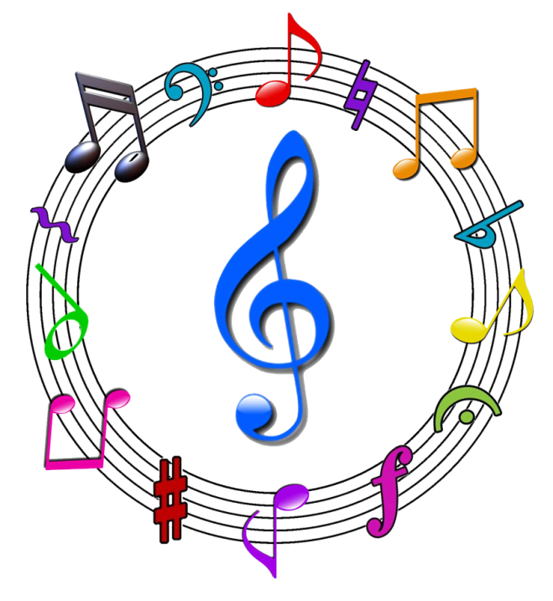
Universidade de São Paulo – USP Departamento de Música FFCLRP Etnomusicologia Setembro, 2016

